Slide 2
第六章 LED七段顯示器
認識七段顯示器
用陣列儲存七段顯示數字
認識74HC595（序列連接七段顯示器）
不用 delay() 的延遲方法
一個 74HC595 控制多個 七段顯示器

Slide 3
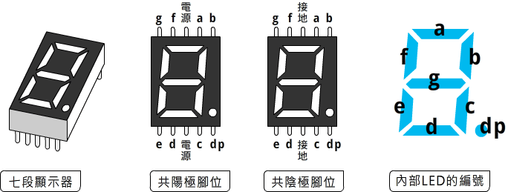
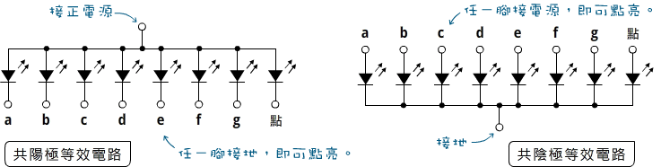
七段顯示器
七段顯示器是內建八個LED的顯示元件，為了方便解說，
內部LED分別標上a~g和dp（點）代號。
參閱
6-2

Slide 4
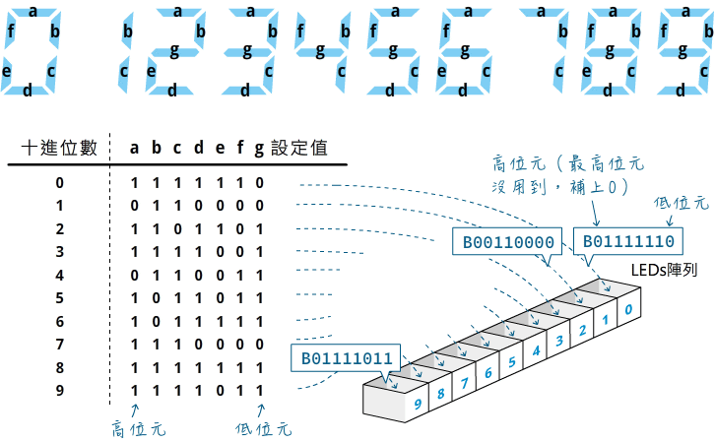
用陣列儲存七段顯示數字
下圖顯示了呈現某個數字所需點亮的LED代號，並用陣列儲存。
參閱
6-3

Slide 5
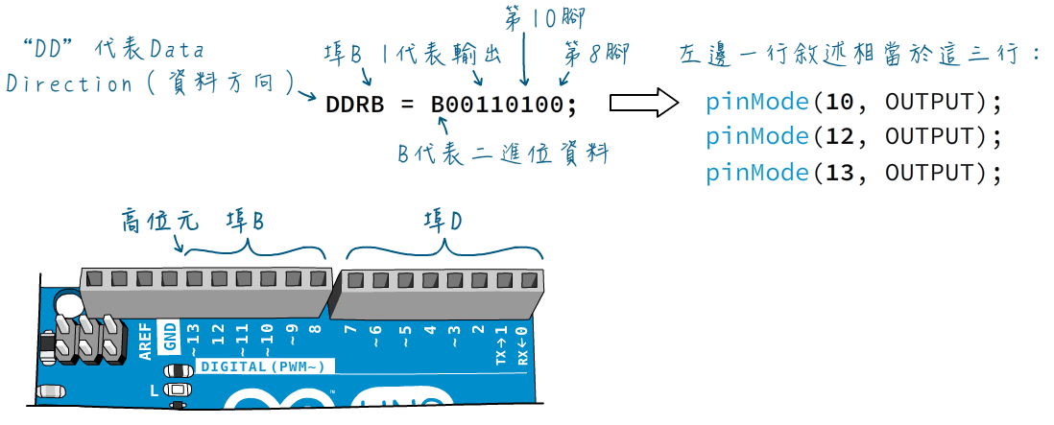
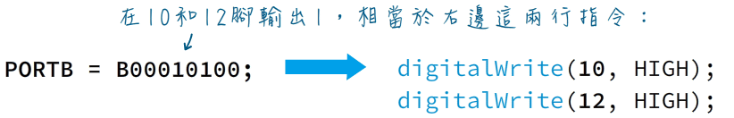
使用埠口常數設置控制板的接腳模式和輸出
Uno板的數位0~13腳可分別當成埠D和埠B兩組數位埠，類比A0~A5腳是埠C。
參閱
6-4
PORTB用於設定輸出或接收來自8~13接腳的輸入值：

Slide 6
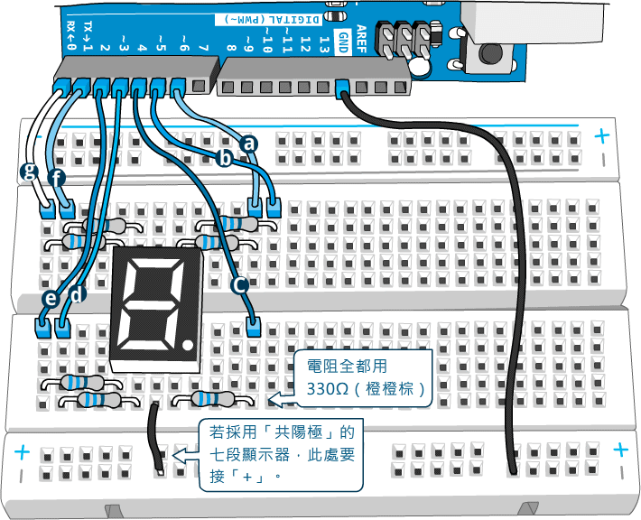
連接LED七段顯示器與Arduino板
參閱
6-6

Slide 7
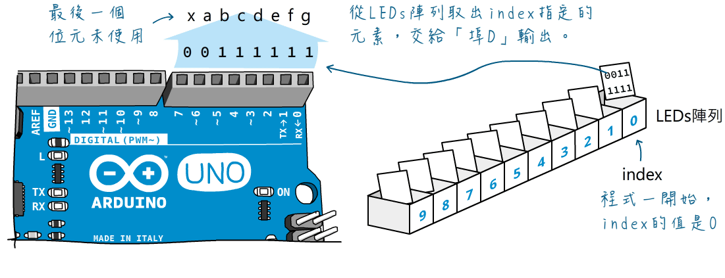
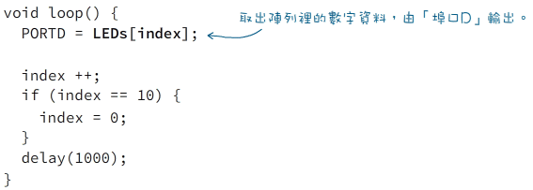
顯示數字的程式
byte index = 0;
const byte LEDs[10] = {
B1111110,
B0110000,
B1101101,
B1111001,
B0110011,
B1011011,
B1011111,
B1110000,
B1111111,
B1111011
};
void setup(){
DDRD = B11111111
}
從LEDs陣列，取出數字編碼輸出給「埠D」腳位，傳給七段顯示器。
參閱
6-7

Slide 8
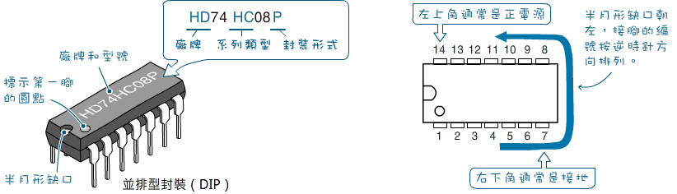
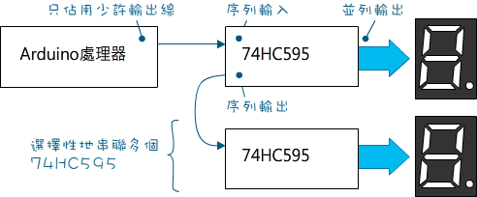
使用積體電路簡化電路
積體電路（IC）是把各種電子元件裝配在一個小矽晶上面，完成特定的電路功能。
參閱
6-9
用74HC595，能把原本「並連」元件的接法，改成「串連」，減少佔用Arduino腳位。

Slide 9
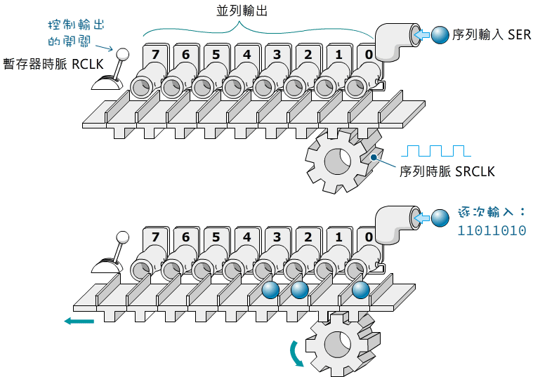
74HC595簡介
74HC595是一個8位元位移暫存器（shift register），「暫存器」相當於記憶體，代表它最多能保存8位元資料，「位移」則代表其內部資料可序列移動。
參閱
6-11

Slide 10
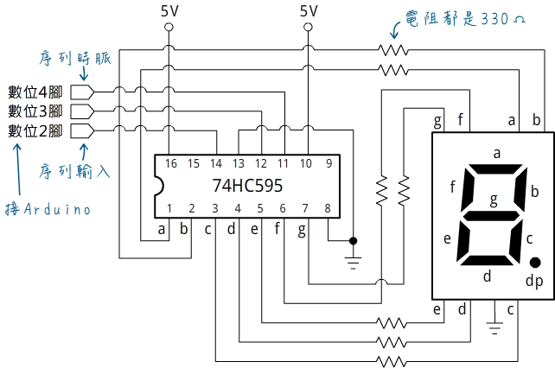
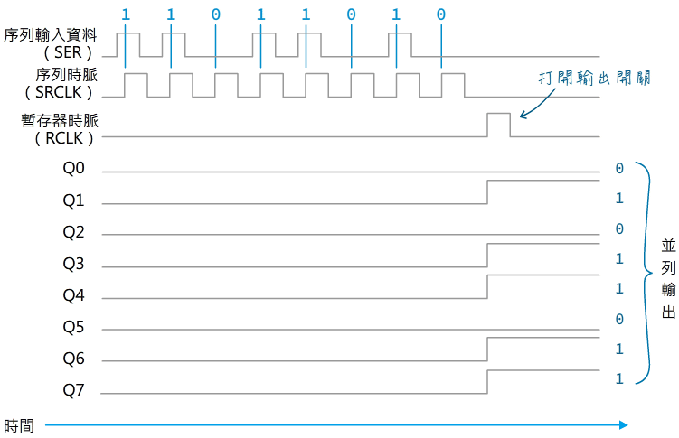
序列連接七段顯示器（一）
74HC595連接一個七段顯示器電路
參閱
6-14
74HC595串列輸入、
並列輸出時序圖

Slide 11
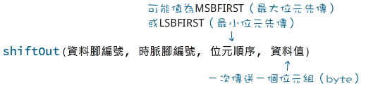
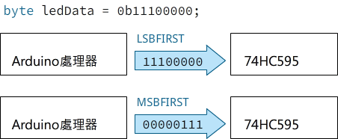
使用shiftOut()函數傳輸序列資料
Arduino提供一個shiftOut()函數（直譯「資料位移輸出」），能一次傳送8個位元資料，我們只需負責打開和關閉74HC595的並列資料輸出閘門，語法如下：
其中的「位元順序」代表資料位元的傳送順序。採用的傳送方式，取決於74HC595資料輸出端的電路接法。
參閱
6-14

Slide 12
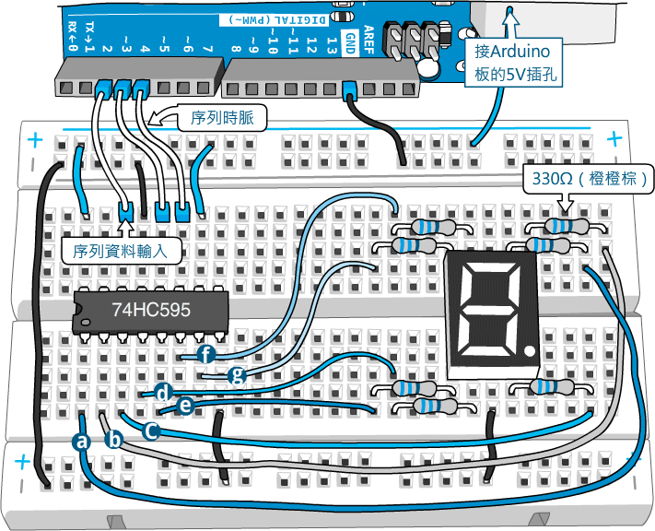
序列連接七段顯示器
參閱
6-16

Slide 13
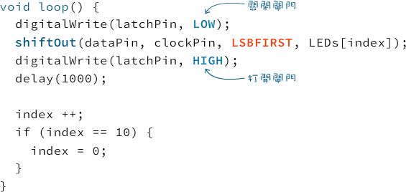
序列顯示器的主程式碼
底下的程式實作採用LSBFIRST（最小位元先傳），若要改用MSBFIRST（最大位元先傳），請將電路圖中的a~g接線順序顛倒過來接。
參閱
6-17

Slide 14
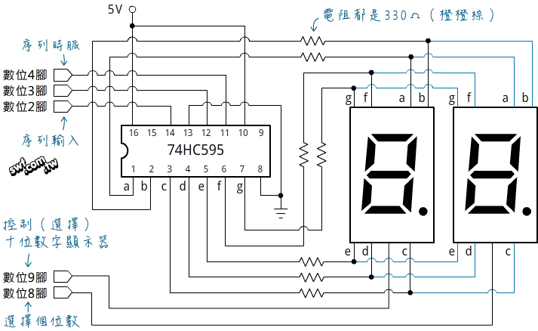
一個74HC595控制多個 七段顯示器（一）
參閱
6-18

Slide 15
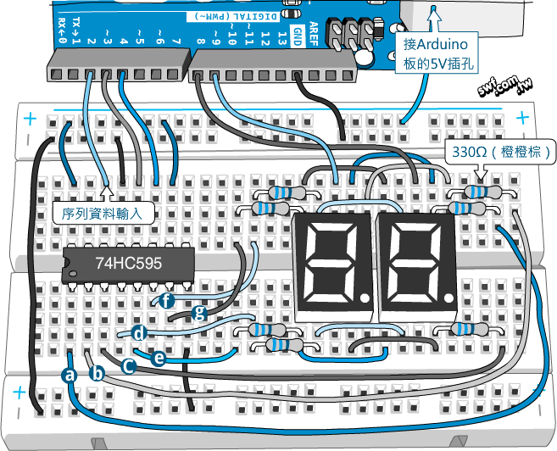
一個74HC595控制多個 七段顯示器（二）
參閱
6-18

Slide 16
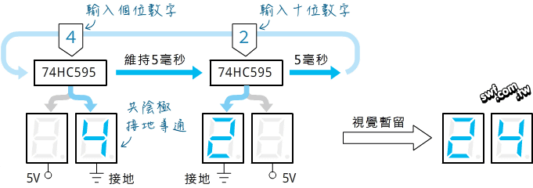
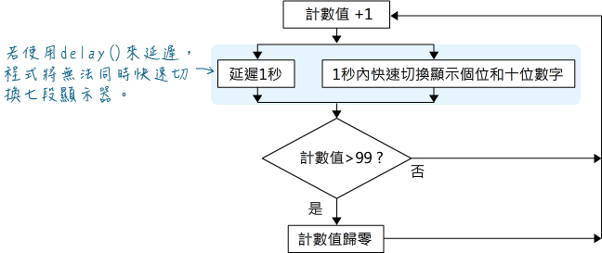
一個74HC595控制多個 七段顯示器（三）
七段顯示器的「共接腳」相當於「晶片選擇」腳；低電位時被選上、高電位時被關閉：
只要在一秒鐘之內快速切換15次以上，人眼會因為視覺暫留現象而感到所有顯示器同時顯示了數字。
參閱
6-20

Slide 17
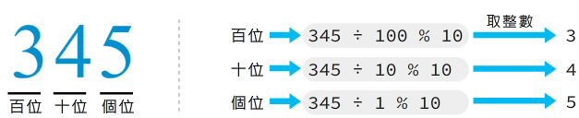
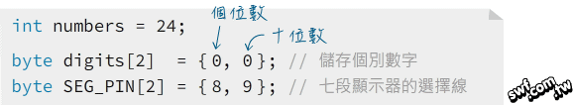
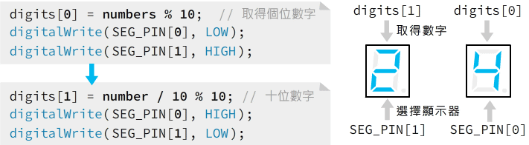
一個74HC595控制多個 七段顯示器（四）
為了在不同的顯示器呈現個別數字，程式需要透過除法和餘除，把個別位數的數字拆解出來：
控制兩個顯示器呈現個別的數字：
參閱
6-21

Slide 18
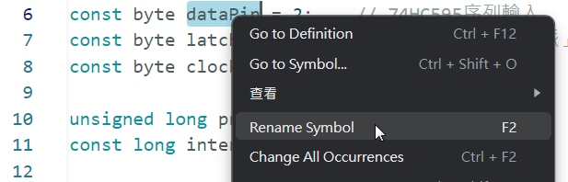
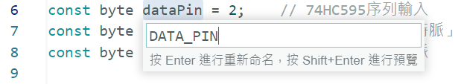
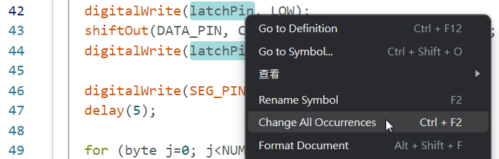
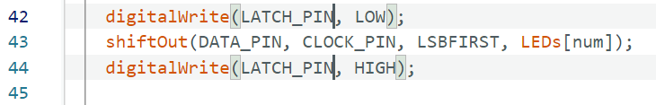
快速替換識別字名稱
按滑鼠右鍵，選擇“Rename Symbol（重新命名符號）”
參閱
6-24
選擇“Change All Occurrences（變更所有現形）”，
可同步編輯符號。

Slide 19
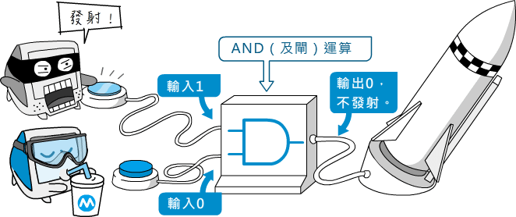
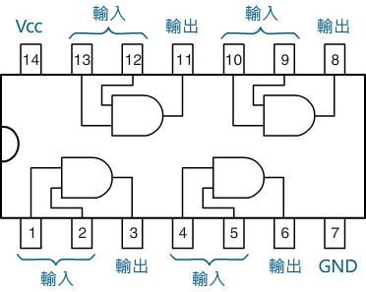
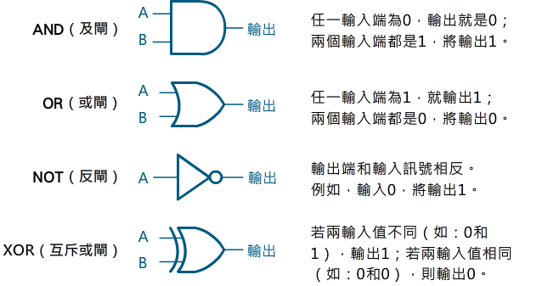
認識邏輯閘
數位系統中最基本的運算就是邏輯運算，負責邏輯運算最基本的元件就是邏輯閘。邏輯閘能將一個或多個輸入，經運算之後產生一個輸出。
參閱
6-25

